Slide 1
Škola 21. storočia
Dopytovo orientovaný projekt
Moderné vzdelávanie pre vedomostnú spoločnosť/Projekt je spolufinancovaný zo zdrojov EÚ
Kód ITMS projektu 26110130435
Aktivita 1.1
PaedDr. Marta Magdinová

Slide 2
O pampúšikovi

Slide 3
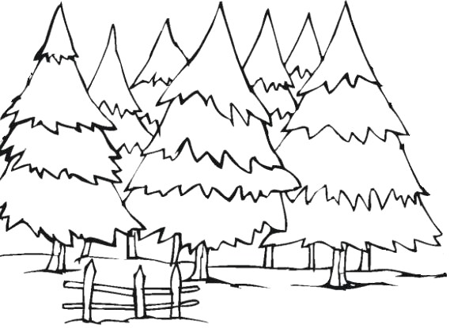
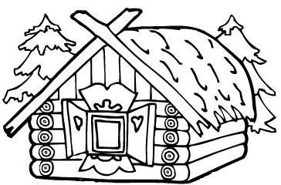
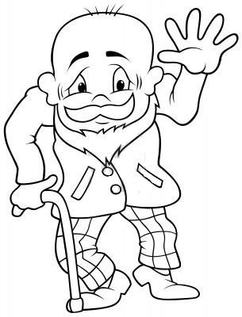
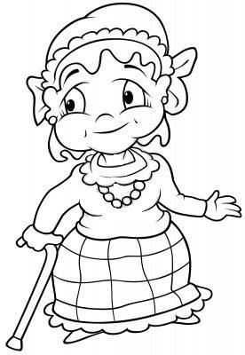
V jednej malej chalúpke, až na kraji lesa, kde sa sype z neba piesok a kde ryba lieta, žije starček so starenkou – biely holub s holubienkou. Deduško má sladké rád, pampúchy si rozkázal. Starenka však spľasne ruky: „Nemám ani zrnko múky, z čoho cesto zamiesim!?“ „Povymetaj police, nazri aj do truhlice.“

Slide 4
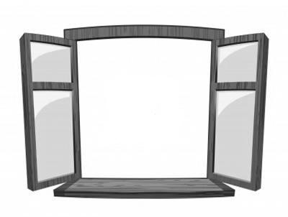
Babka dlho vymetala, a hľa, už je kôpka malá. „Múčka k múke,“ spieva babka, miesi cesto, ťapká, vaľká. V rajnici masť praská, pení, už je pampúch usmažený. Na oblok ho babka milá, nech vychladne, položila. Pampúch dumá, hlavou krúti, chce do sveta, medzi ľudí. Šmyk sa rýchlo do dvora, spoza plota zavolá: „Ja som pampúch veselý na mastičke smažený, na obloku chladený, od babky som utiekol, od dedka som utiekol...“

Slide 5
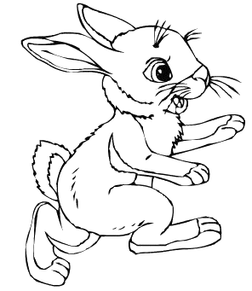
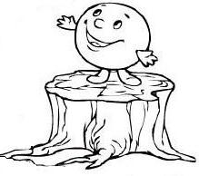
Na čistinke stretne zajka.
„Kamže, kamže, pampúšik? Rozvoniavaš do diaľky. Postoj chvíľu, dobehnem ťa, ľúbim sladké raňajky!“ „Aj tak ma nezješ! Hľa, ako viem spievať.“
„Ja som pampúch veselý na mastičke smažený, na obloku chladený, od babky som utiekol, od dedka som utiekol, aj tebe, ušiačik, utečiem...“

Slide 6
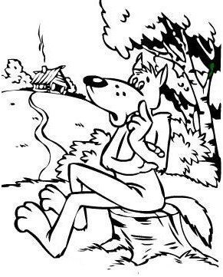
Na okraji lesa stretol vlka siváňa. „Kam utekáš, pampúšik? Nože, postoj chvíľu, nejedol som od rána a ty pekne rozváňaš...“ „Aj tak ma nezješ, hľa, ako viem pekne spievať: „Ja som pampúch veselý na mastičke smažený, na obloku chladený, od babky som utiekol, od dedka som utiekol, zajkovi som utiekol, a tebe, vĺčko, ujdem tiež!“

Slide 7
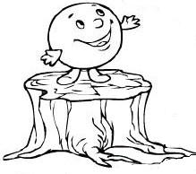
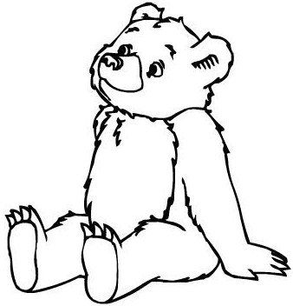
Gúľa sa pampúšik lesom, postretne medveďa. Maco ho chce zhltnúť hneď, veď je sladký ako med.
No pampúšik sa mu nedá, smelo spustí na medveďa: „Ja som pampúch veselý na mastičke smažený, na obloku chladený, od babky som utiekol, od dedka som utiekol, zajkovi som utiekol, vĺčkovi som utiekol, a tebe, maco, ujdem tiež!“

Slide 8
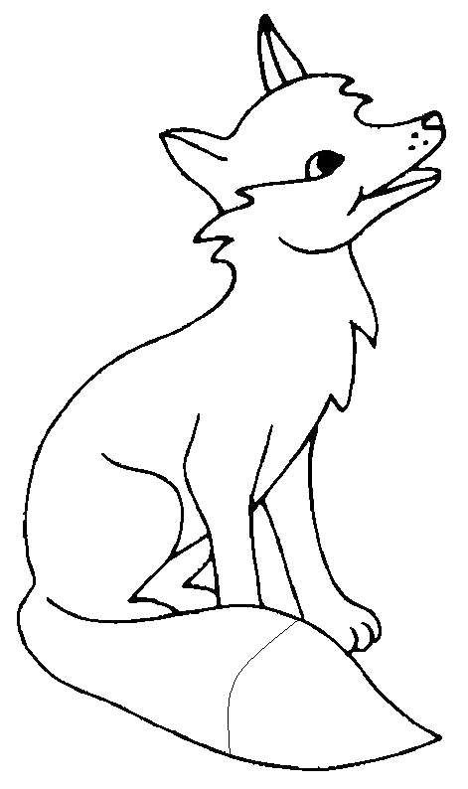
Veselo si pampúch píska, spoza kríka striehne líška. Pampúch očkom na líšku a už spieva pesničku: „Ja som pampúch veselý na mastičke smažený, na obloku chladený, od babky a dedka som utiekol, so zajkom, vĺčkom a macom som vypiekol a tebe, líška, utečiem tiež...!“ Líška padá od hladu, nemá dobrú náladu. „Už som hluchá, prosím vás, zaspievajte ešte raz, tuhľa, rovno do ucha...“ „Ja som pampúch veselý na mastičke smažený, na obloku chladený, od babky a dedka som utiekol, so zajkom, vĺčkom a macom som vypiekol a tebe, líška, utečiem tiež...!“ A tu líška: „Ham!“ Už je pampúch tam!

Slide 9
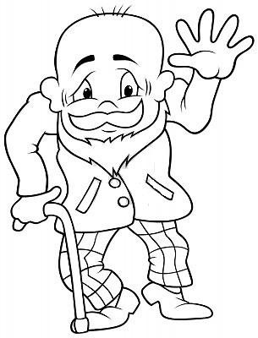
Babka, dedko nariekajú, čo si oni počať majú? Kam sa stratil, nevie nik, lekvárový pampúšik. Do sveta sa vybral sám, voči toľkým nástrahám! Starký ide zarána, prosiť pána mlynára. „Odsyp, mlynár, za hrsť múky, za hrsť múky na pampúchy.“ Mlynár dobré srdce mal, plné vrece nasypal. A starenka milá cesto zamiesila. Na pampúchy voňavé starčekovi ku káve.

Slide 10
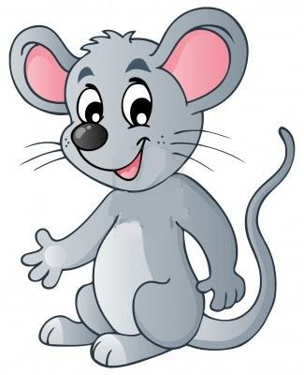
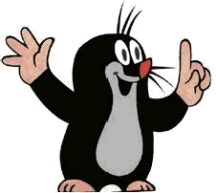
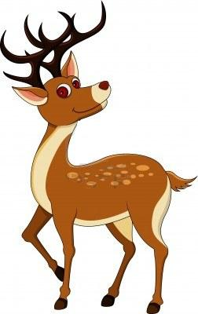
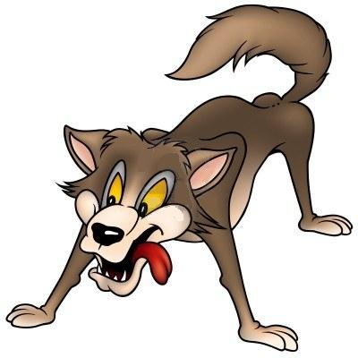
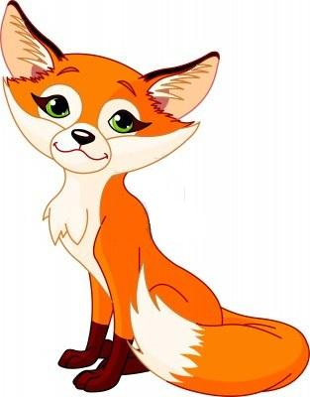
S ktorými zvieratkami sa Pampúšik stretol ?

Slide 11
Ktoré zvieratko stretol Pampúšik ako prvé ?

Slide 12
Pampúšikovo putovanie skončilo v brušku jedného zvieratka. Ktoré zvieratko Pampúšika zjedlo ?

Slide 13
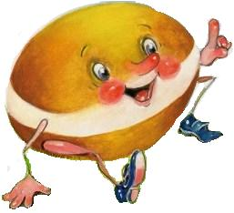
Nakresli Pampúšikovo putovanie.

Slide 14
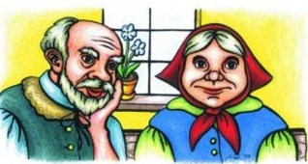
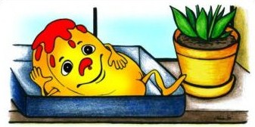
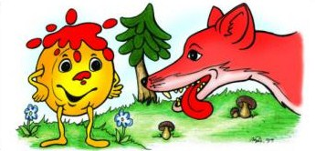
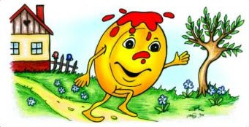
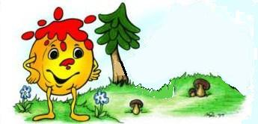
Zoraď obrázky podľa toho ako za sebou nasledujú. Očísluj ich.

Slide 15
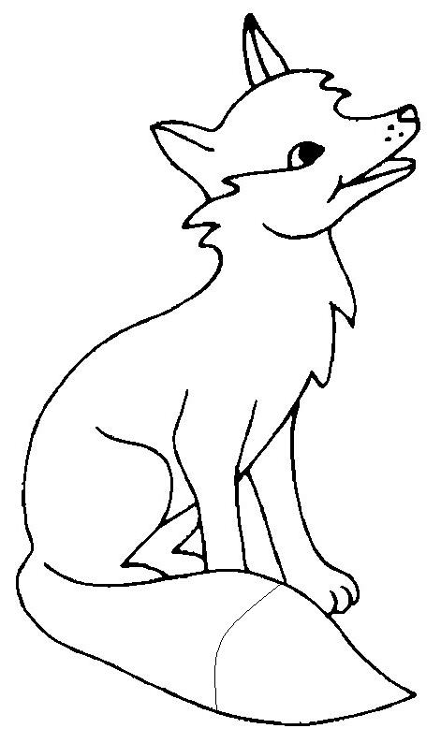
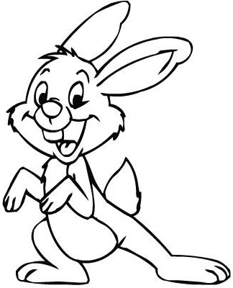
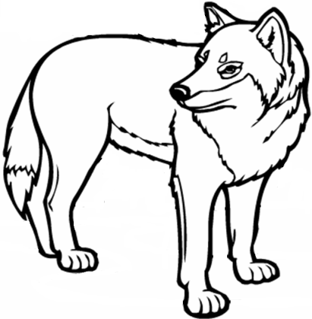
Povedz, kto je vpravo a kto vľavo. Kto je v strede?

Slide 16
Povedz, kde je viac a kde je menej.

Slide 17
Povedz, kde je viac, kde je menej a kde je rovnako.

Slide 18
Povedz, kde je viac, kde je menej a kde je rovnako.

Slide 19
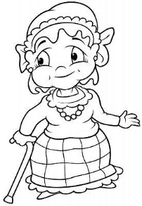
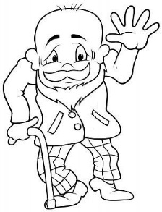
Urči, kto je prvý a kto posledný v rade.

